Slide 1

AI가 주도하는 디지털 경제사회 : 무엇을 할 것인가? 세계화 4.0과 미래 기업경제
2019년도 SPRi 가을 컨퍼런스
산업혁신팀
김 준 연 박사

Slide 2
목 차
세계화 4.0과 미래 디지털 기업 경제
1) 산업의 탈중앙화(unbundling)와 과업형 기업
2) 슈퍼 개인 등 소호(Soho)가 주도하는 미래 기업 경제
2. 전망과 과제 : 무엇을 할 것인가?

Slide 3
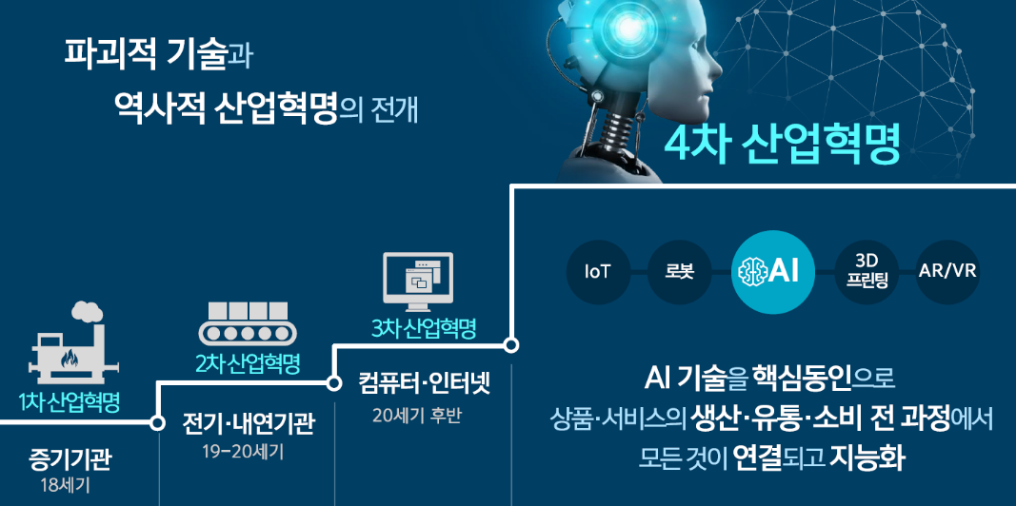
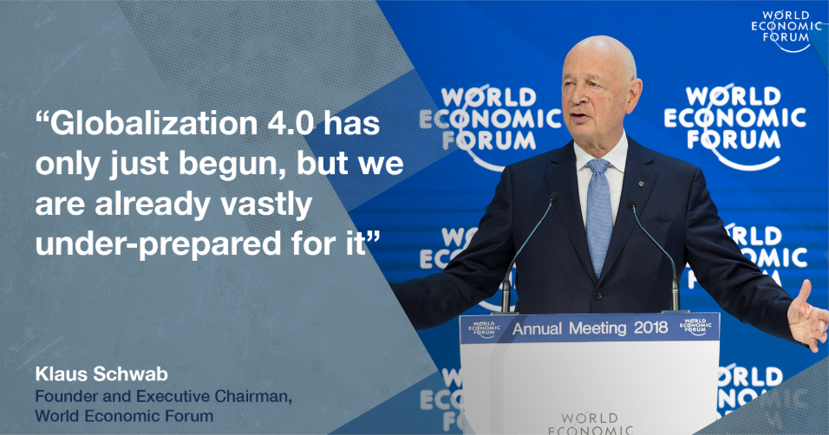
세계화 4.0과 미래 기업 경제의 특징

Slide 4
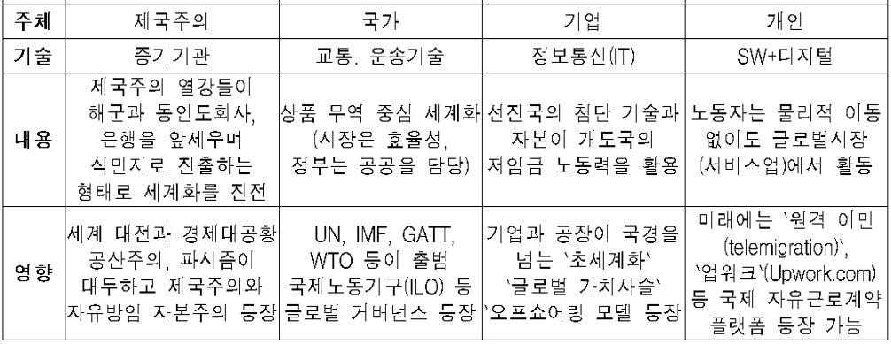
세계화 4.0과 미래 기업 경제의 특징
산업의 탈중앙화/분해 (과업형 기업)
개인과 소호경제의 부상
세계화 4.0의 등장

Slide 5
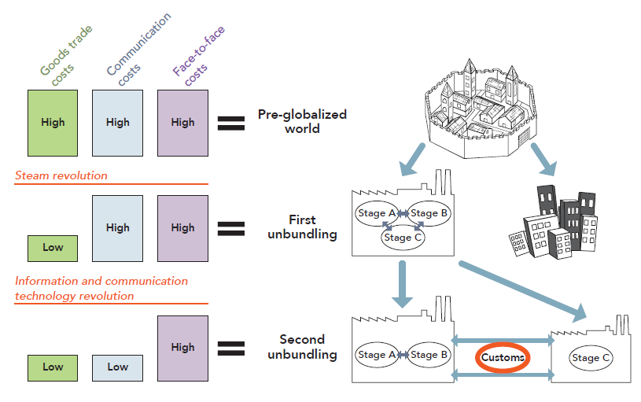
1) 산업의 탈중앙화(unbundling)와 과업형 기업
4IR & Digital Transformation
Stage A
Stage B
Third Unbundling
Task A
Task B
Task A
Task B
Low
Low
Low
Task C
Task D
Task C
Task D
참고자료 : R. Baldwin (2015, 2019)

Slide 6

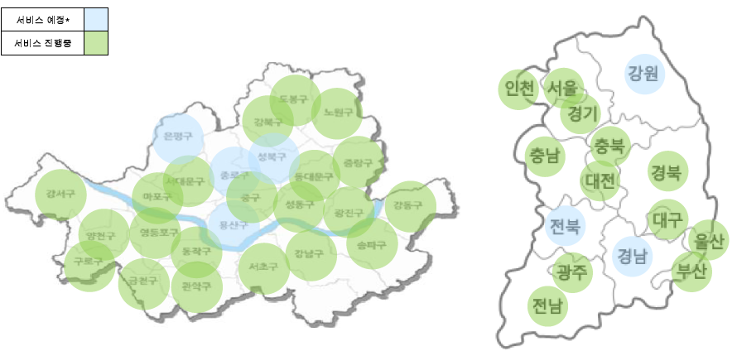
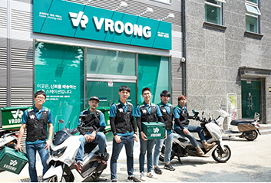
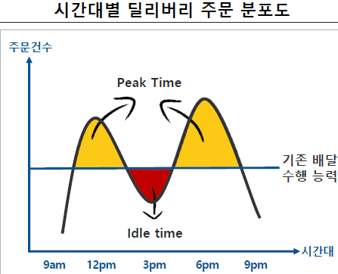
1) 산업의 탈중앙화(unbundling)와 과업형 기업

Slide 7
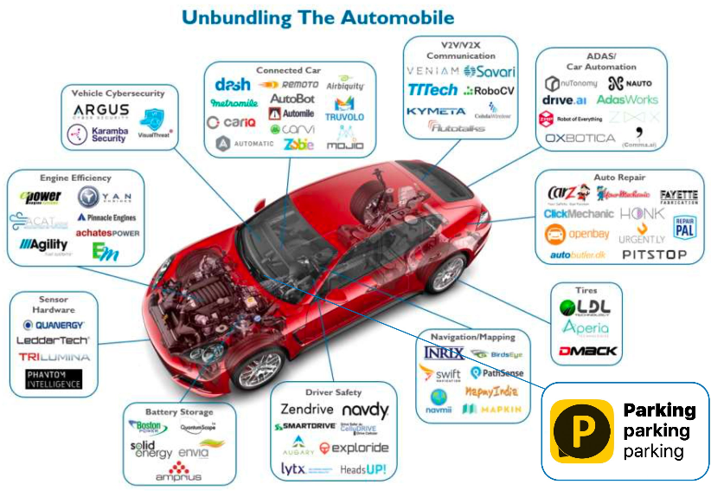
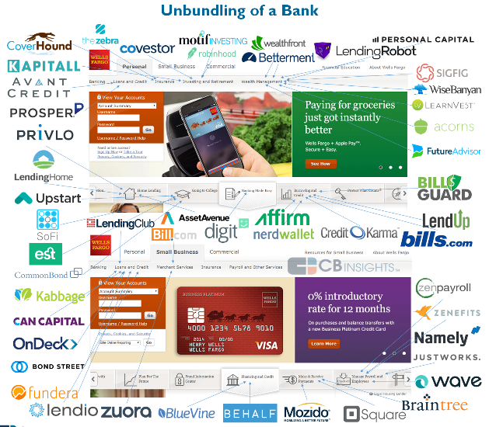
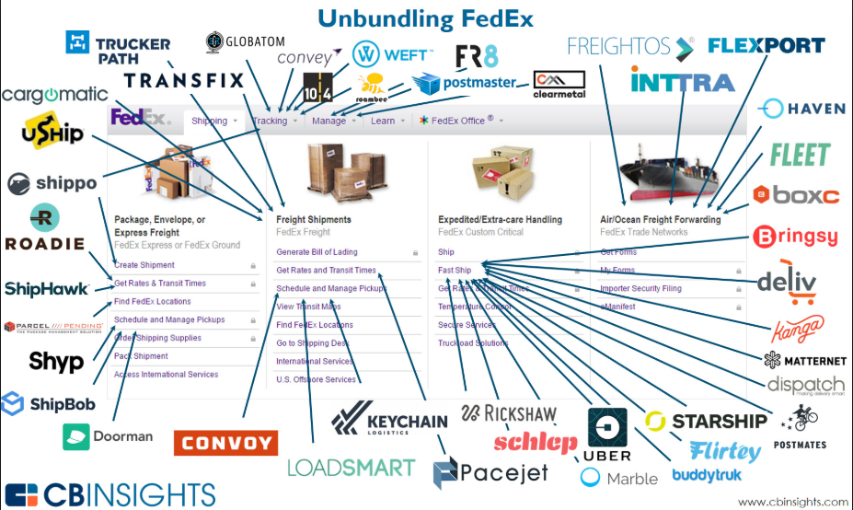
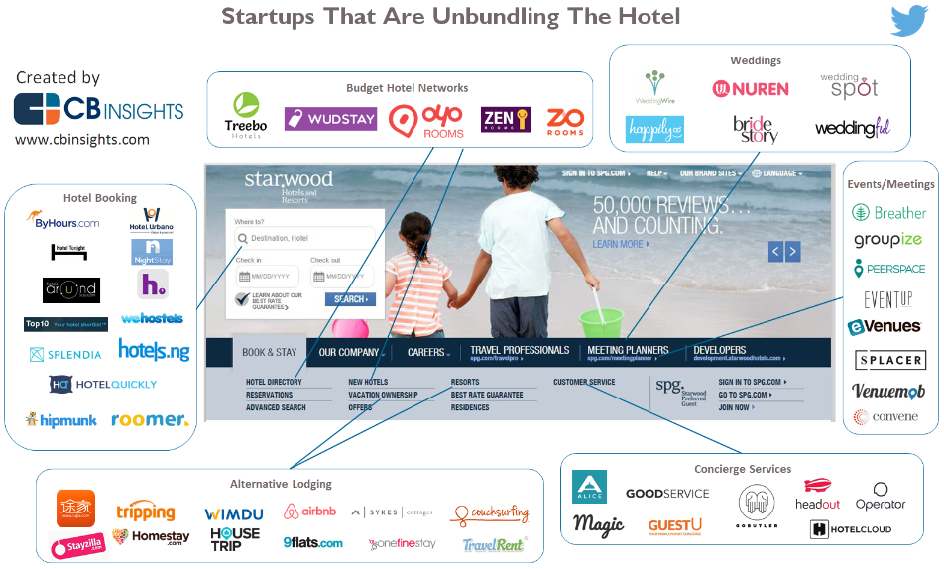
1) 산업의 탈중앙화(unbundling)와 과업형 기업

Slide 8

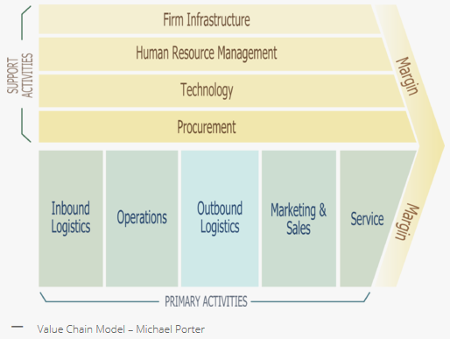
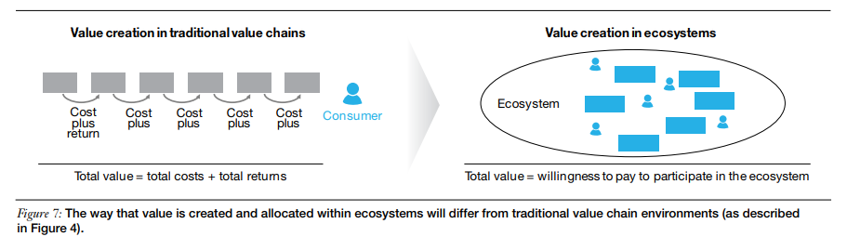
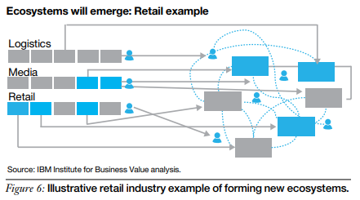
1) 산업의 탈중앙화(unbundling)와 과업형 기업
과업형 기업의 전략은 가치사슬 혁신을 넘어 가치의 재구성 혁신
사례 : AI비서+여행업(여행은 맞춤형이거나 공짜), 데이터기반의 헬스케어+보험(美 유나이티드보험 : 치료비→건강관리에 차별화+보상)

Slide 9

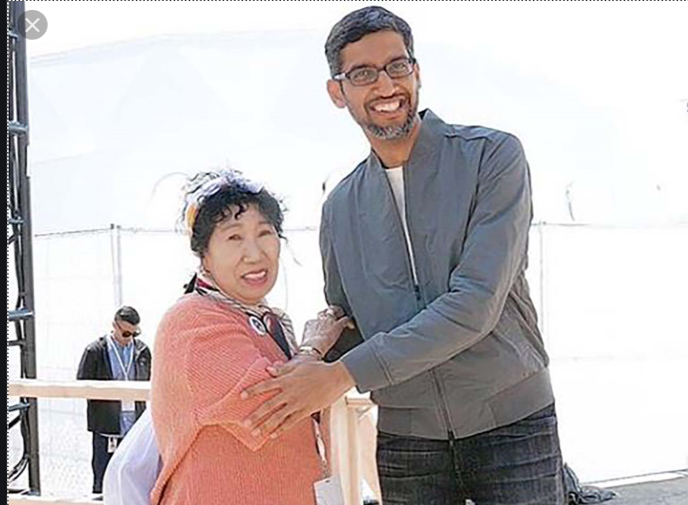


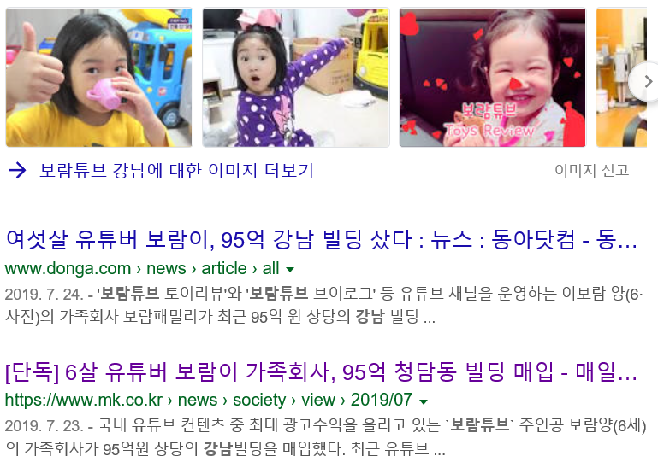


2) 슈퍼 개인 등 소호(Soho)가 주도하는 미래 경제
전 국민의 슈퍼 개인, 인플루언서, 1인 기업(소호)의 시대

Slide 10
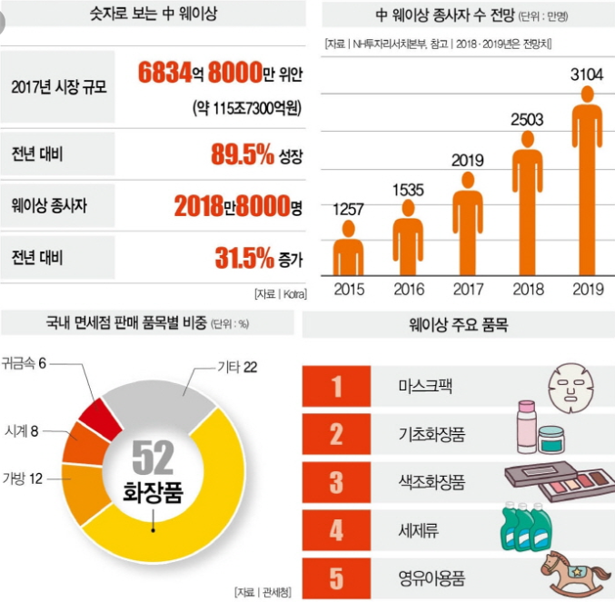
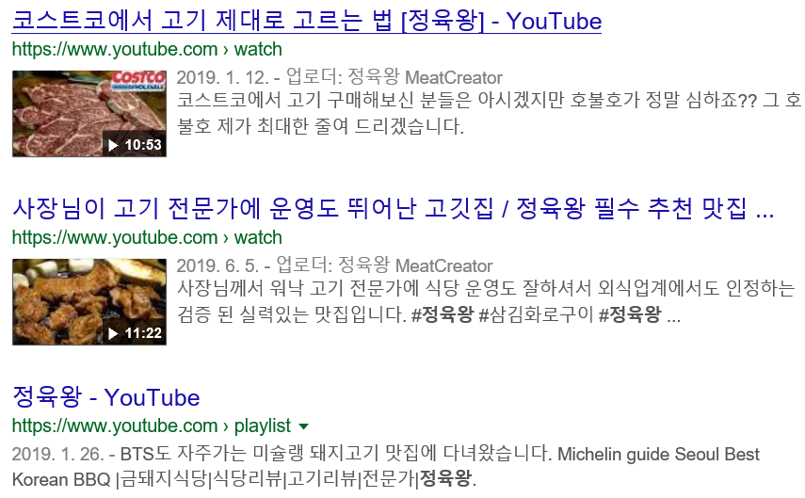

2) 슈퍼 개인 등 소호(Soho)가 주도하는 미래 경제
1인 방송 → 광고 → 제조 & 판매 (인플루언서 브랜드 시대)

Slide 11
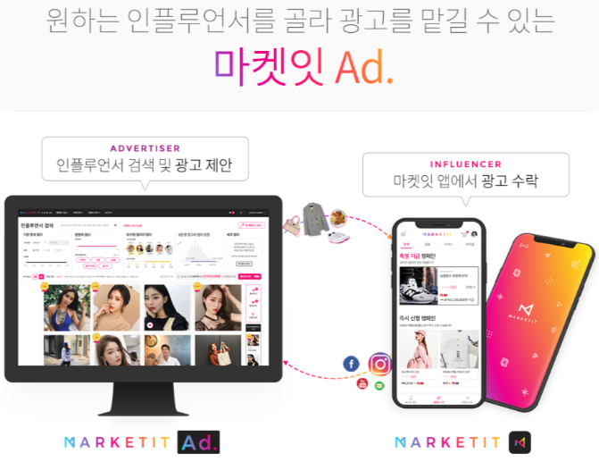
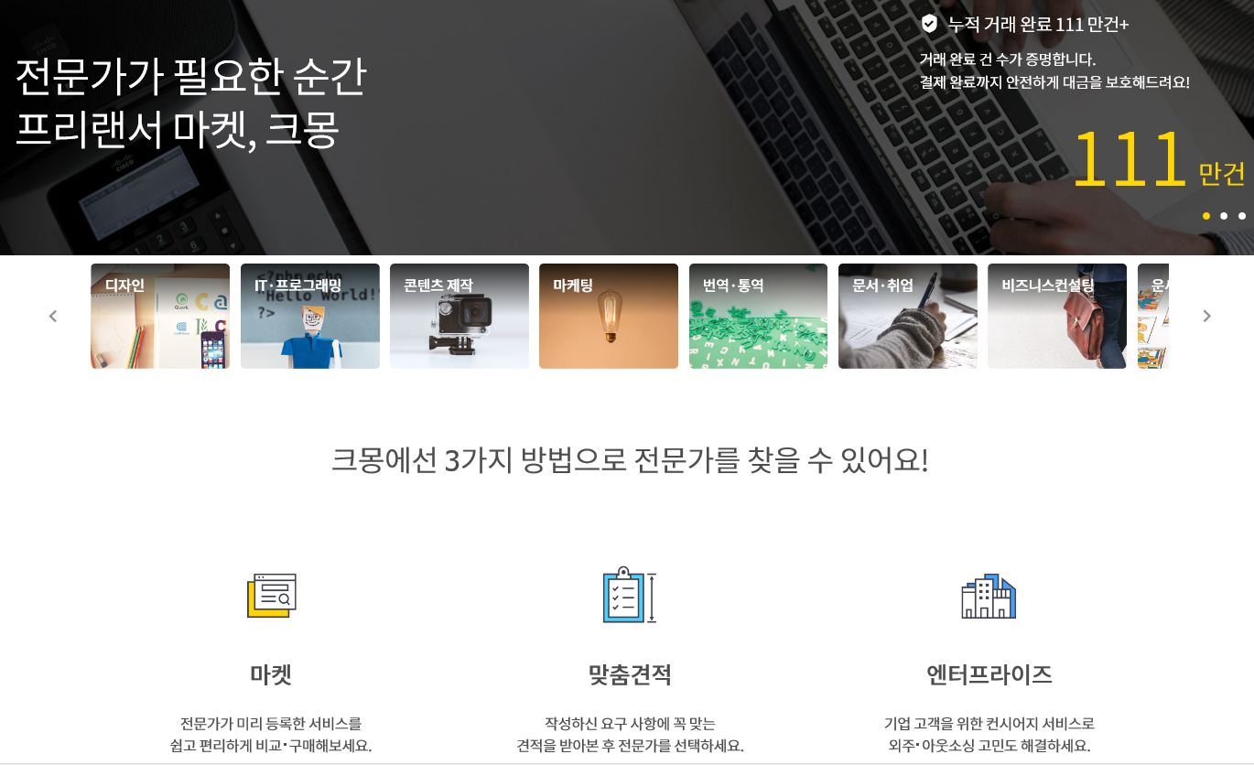
2) 슈퍼 개인 등 소호(Soho)가 주도하는 미래 경제
개인 Talent Market → 겸직, 투잡의 시대에서 N잡러 시대로
국내 직장인 중 부업을 하고 있는 사람은 2016년 기준 40만 6,000명

Slide 12
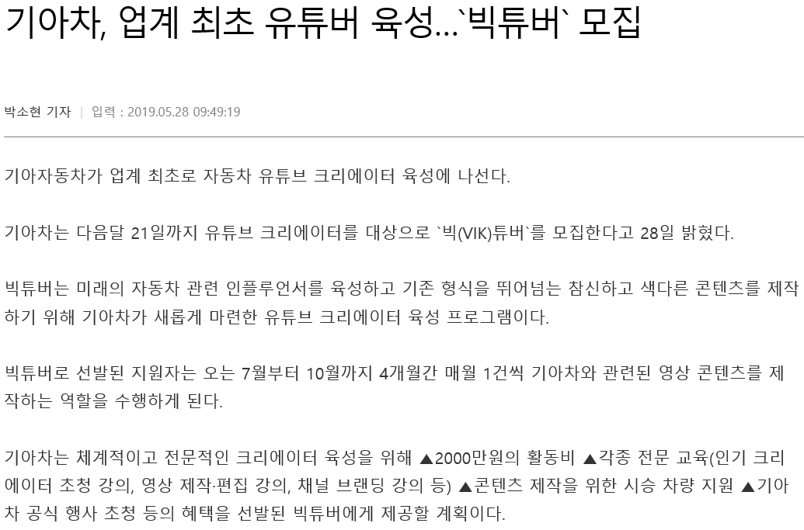
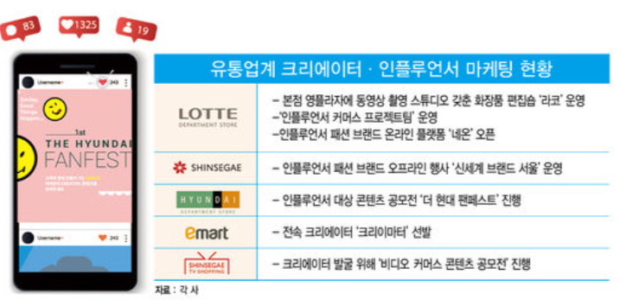
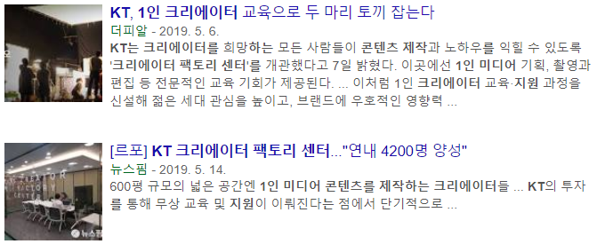
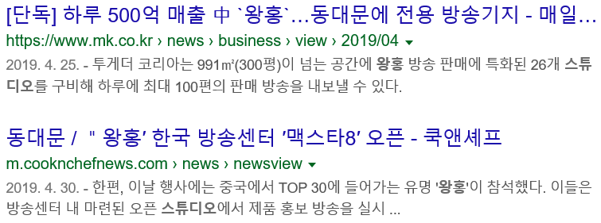
2) 슈퍼 개인 등 소호(Soho)가 주도하는 미래 경제
국내 대기업 : 소호 및 인플루언서와 적극적 협업

Slide 13
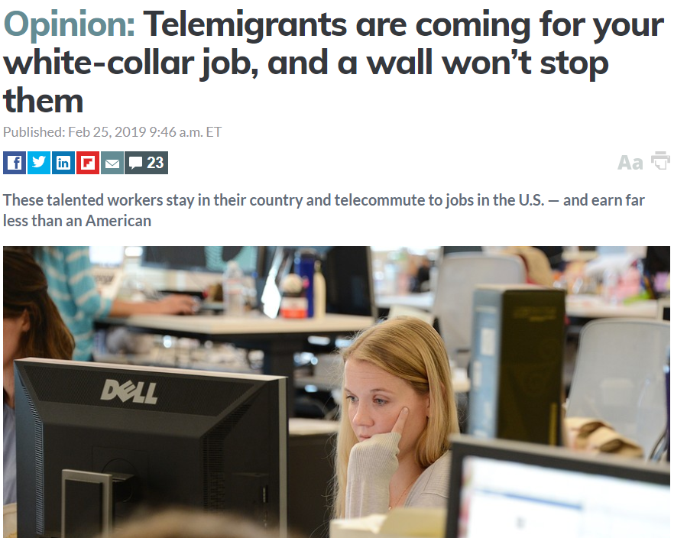
2) 슈퍼 개인 등 소호(Soho)가 주도하는 미래 경제
국경을 넘는 디지털 노동 : Telemigrant

Slide 14
2. 전망과 과제 : 무엇을 준비할 것인가?

Slide 15
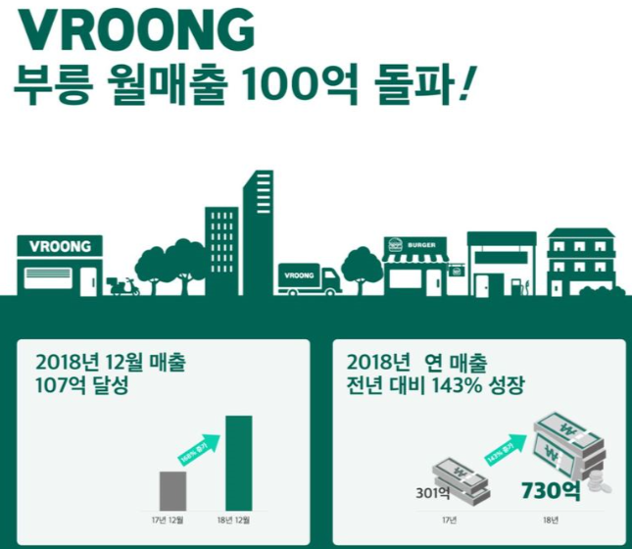
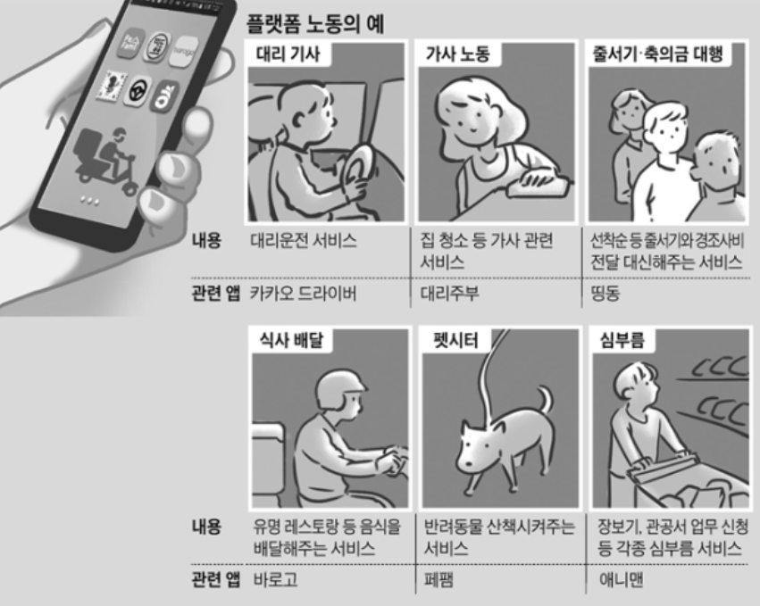
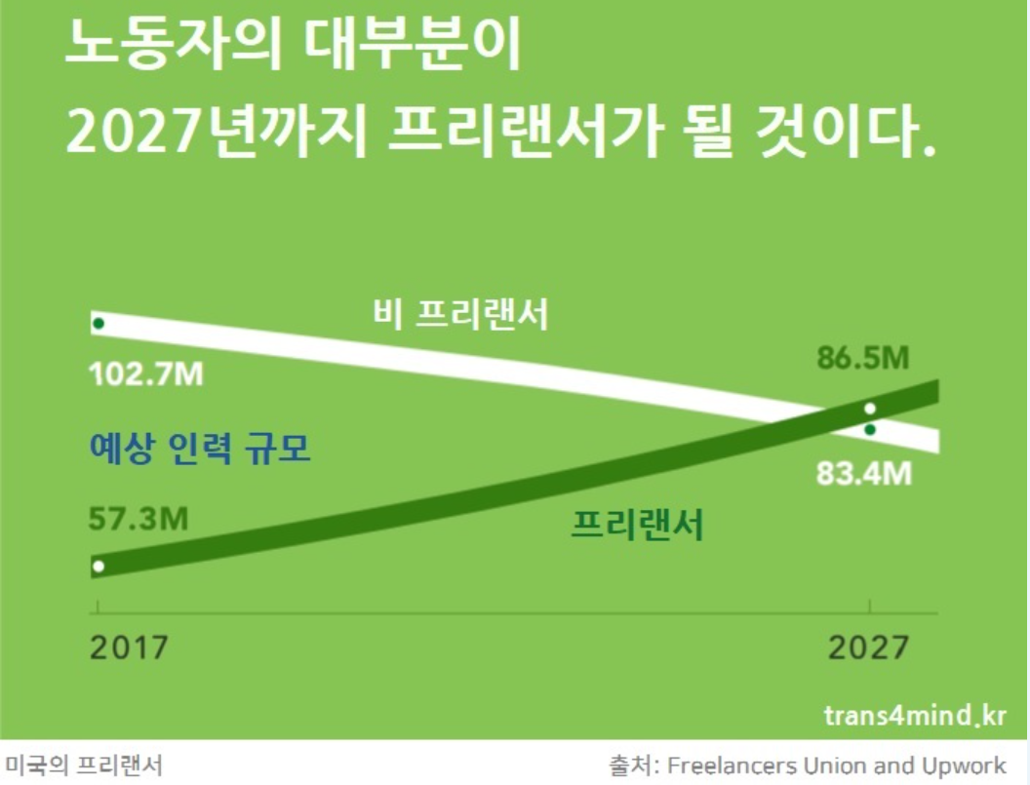
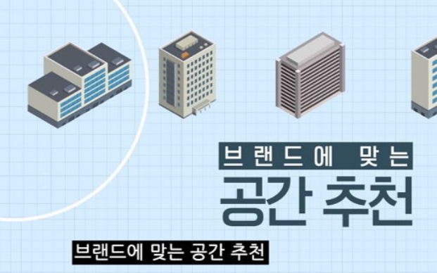

2. 전망과 과제 : 무엇을 준비할 것인가?
(긍정) 활용되지 못한 자원과 기회 → 새로운 시장, 일자리 창출

Slide 16
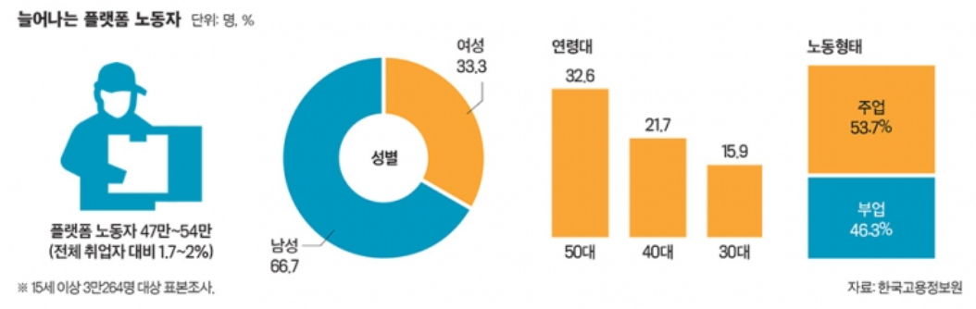
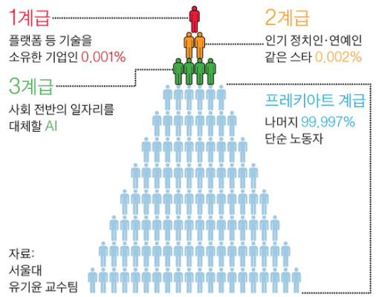
2. 전망과 과제 : 무엇을 준비할 것인가?
(부정) 플랫폼 노동자의 낮은 처우
노동자성 인정 x → 4대 보험 x → 新 계급 탄생 (프레키아트)
불안정한(precarious)과 프롤레타리아트(proletariat)를 합성한 조어

Slide 17
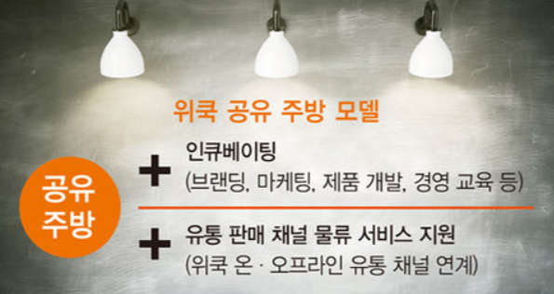
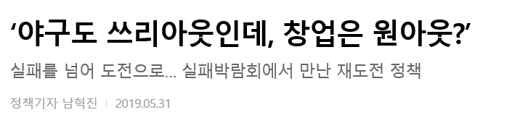

2. 전망과 과제 : 무엇을 준비할 것인가?
(창업) 창업의 리스크 줄이고 규모화 성장을 지원
실업 급여 → 창업 수당 (영국, 독일 vs. 한국)
공유경제 활용형 창업 장려 (위쿡, 성수연방)
플랫폼 협력형 창업 (마켓컬리의 큐레이션)
2017년 국내에서 개업한 음식점의 수는 무려 18만여 곳. 반면 폐업 신고를 한 음식점은 16만여 곳
외식업의 창업 후 5년 생존율은 18.9%로, 5명 중 4명은 폐업
인구 70명당 식당이 1개씩 존재하는 포화시장에서 ‘생존’하기 위해 ‘공유주방’ 추진.

Slide 18

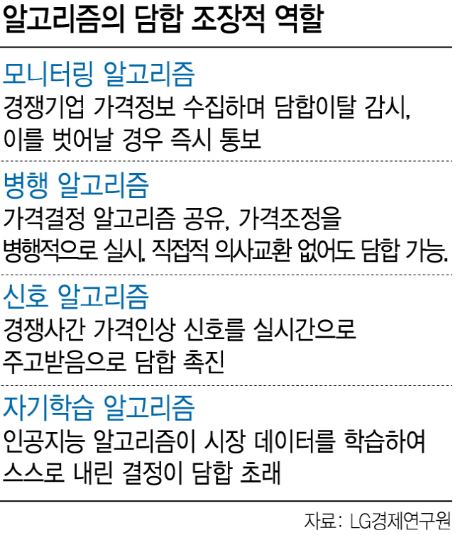
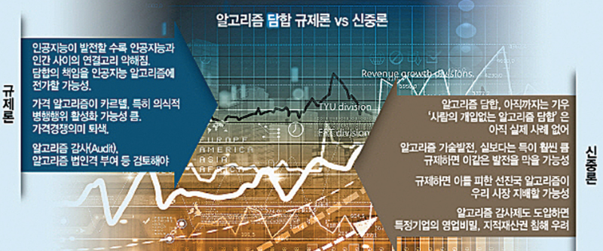
2. 전망과 과제 : 무엇을 준비할 것인가?
(공정경쟁) 플랫폼 독점→디지털 카르텔 → 규제론 vs. 신중론
알고리즘 감사 → 상당한 기술의 난이도
플랫폼 협동조합 → 초기 기술+투자 필요

Slide 19

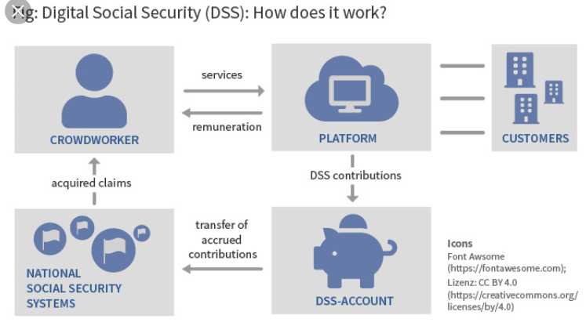
2. 전망과 과제 : 무엇을 준비할 것인가?
(노동) 노동성의 인정과 신개념 복지로 포용
최저생계비 → 생계보장형 과업분배 기업에게 인센티브
(사례 : 메쉬코리아의 알고리즘에 기반한 과업배분, 크몽의 최소과업보장 → 플랫폼 기업의 사회적 기여로 인정)
디지털 사회보장제 → 사회보험 대상 확대 (임금노동자→취업자 전체)
보충 : 디지털 사회보장제 : 디지털 플랫폼을 통한 거래시 고객과 노동자는 거래액 중 일정 비율을 전체 요금에 덧붙여서 내고, 디지털 플랫폼은 이것(보험료)을 모아서 실업 등 위험에 처한 개별노동자에게 전달하는 방식

Slide 20
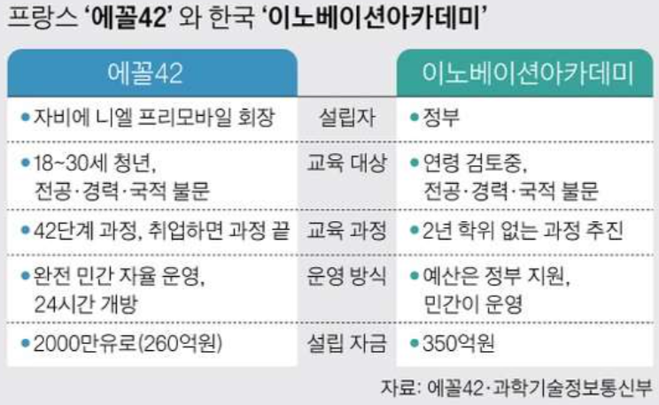
2. 전망과 과제 : 무엇을 준비할 것인가?
(교육) 소득 양극화를 해소+성장 사다리 → 혁신적 맞춤형 교육
혁신교육 : 숙련+창의중시형 교육 → 보람튜브, 박막례

Slide 21
감사합니다

